Slide 1

目录
项目团队介绍
项目概述
项目实现技术
挑战和解决方案
项目未来愿景
项目开发学习成果
问题与回答

Slide 2
项目命题
二手商城

Slide 3

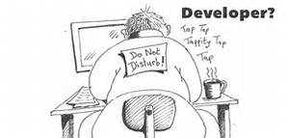
开发团队
郭晨新
蔡嘉奇
冯振程

Slide 4
项目概述（项目背景）
服务内容：发布商品 浏览商品 购买商品
简介：开发一个二手商城，用于发布商品信息，方便顾客
浏览商品、购买商品。

Slide 5
项目实现技术
Spring
SpringMVC
Mybatis
HTML-5/CSS/ Java Script

Slide 6
开发遇到的问题
1.对于Java Script技术的遗忘不熟练。
2.对于Spring中的bean使用中的各种小问题。
4.对于Mybatis查询插入更新删除的理解不到位。

Slide 7
项目开发学习成果
1.更加了解SpringMVC的各种功能。
2.更加熟悉Spring中各种技术的使用。
3.更加了解Mybatis的使用，方便对于数据库的查询修改删除的等使用。
4.回顾html5的知识。

Slide 8
项目未来愿景
1.添加更多的功能更加方便的管理员检测商品发布。
2.进一步丰富优惠券的使用，快速有效的获取优惠。
3.美化页面布局，使得主页更加的直观简洁。
4.搭建自己的服务器，构建一个实用的二手购物的网站。

Slide 9




Slide 10


